Slide 1


Slide 2
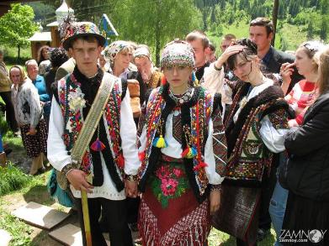
Той, хто не любить своєї країни, нічого любити не може.
Джорж Байрон
Забудеш рідний край — твоє всохне коріння.
Павло Тичина
В дитинстві відкриваєш материк,
котрий назветься потім — Батьківщина.
Ліна Костенко
В своїй хаті своя й правда,
І сила, і воля.
Тарас Шевченко
Кожному мила своя сторона.
Григорій Сковорода

Slide 3
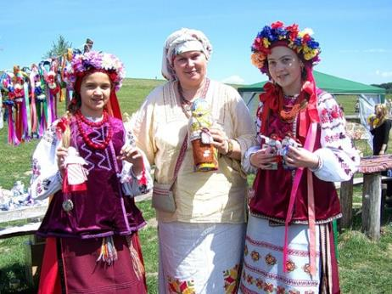
Можеш вибирати друзів і дружину,
Вибрати не можна тільки Батьківщину.
Василь Симоненко
Народе мій, як добре те,
Що ти у мене є на світі.
Микола Вінграновськи
Нема на світі України,
Немає другого Дніпра.
Тарас Шевченко
Шматок землі, ти звешся Україною.
Ти був до нас. Ти будеш після нас.
Ліна Костенко

Slide 4
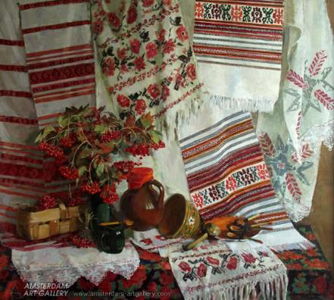
РУШНИК
Український вишиваний рушник з'явився приблизно п'ять сторіч назад.
У кожній родині, де підростала дівчина, скриня мала повнитись рушниками. Готувати рушники - означало дбати про дівочий посаг. До їх виготовлення привчали ще з юного віку.

Slide 5
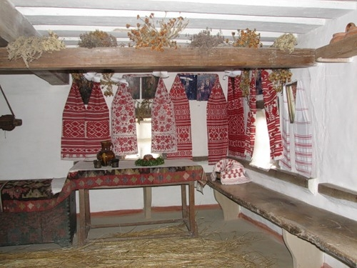

Slide 6
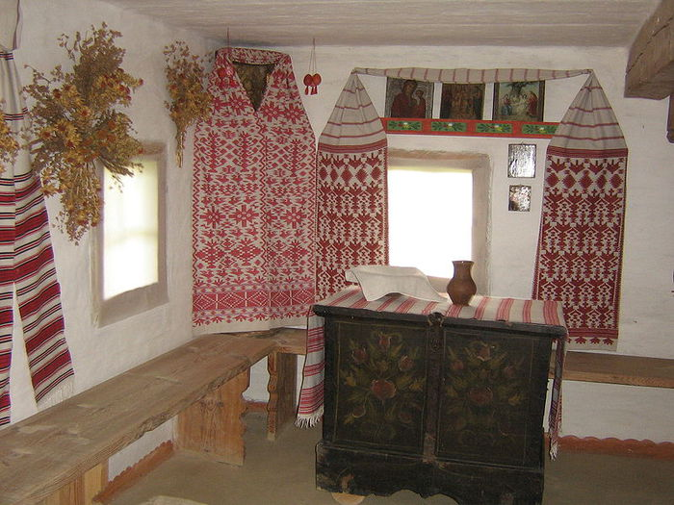
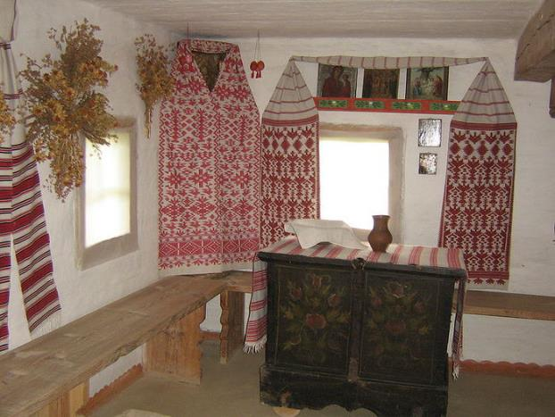

Slide 7
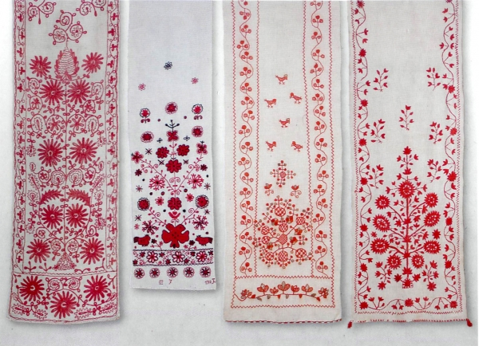

Slide 8
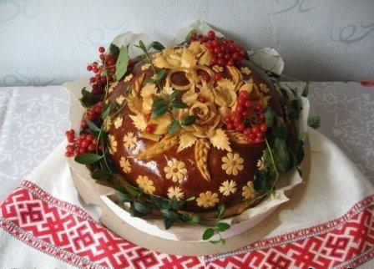

Slide 9
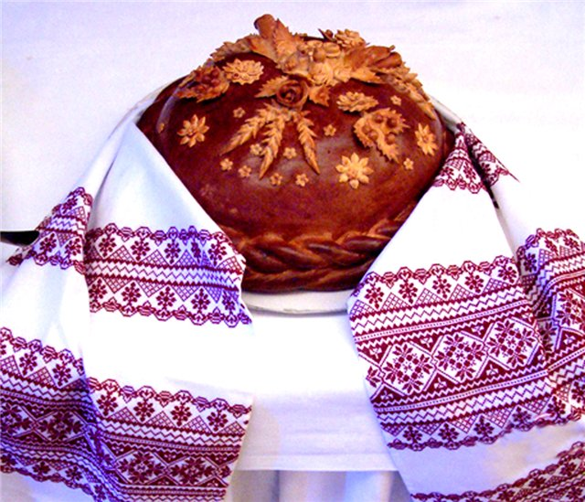

Slide 10
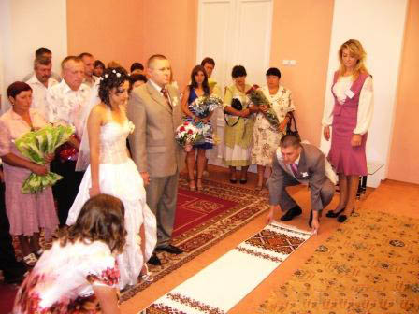

Slide 11
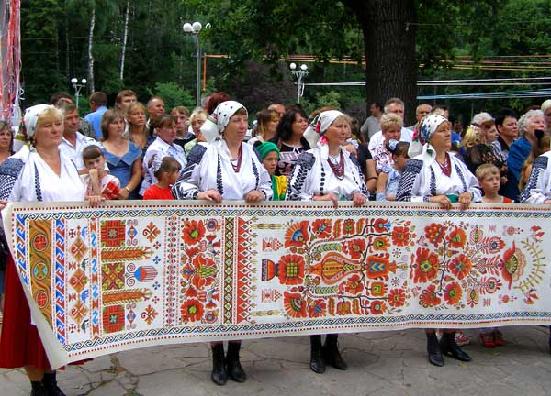
На честь річниці соборності України, кращі майстрині вишивали рушник єднання,. Довжина рушника становить 9 метрів. Кожна область вишивала свою частину.

Slide 12
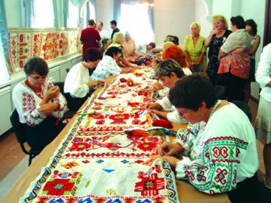
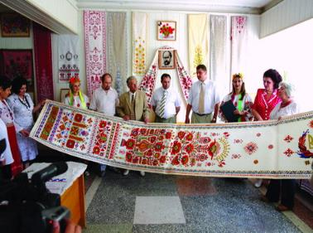
Рушник складається з двох однакових половинок (крил), у центрі якого вишиті золотом герб України у вінку.
Сам узор має три частини, які позначають минуле, сучасну Україну та майбуття-духовний світ.
.

Slide 13
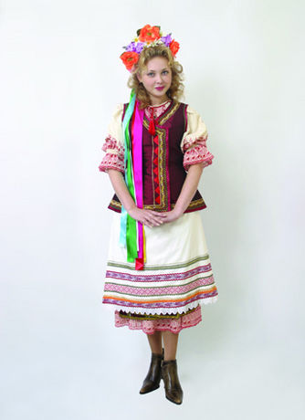
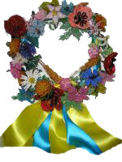
CТРIЧКИ

Slide 14
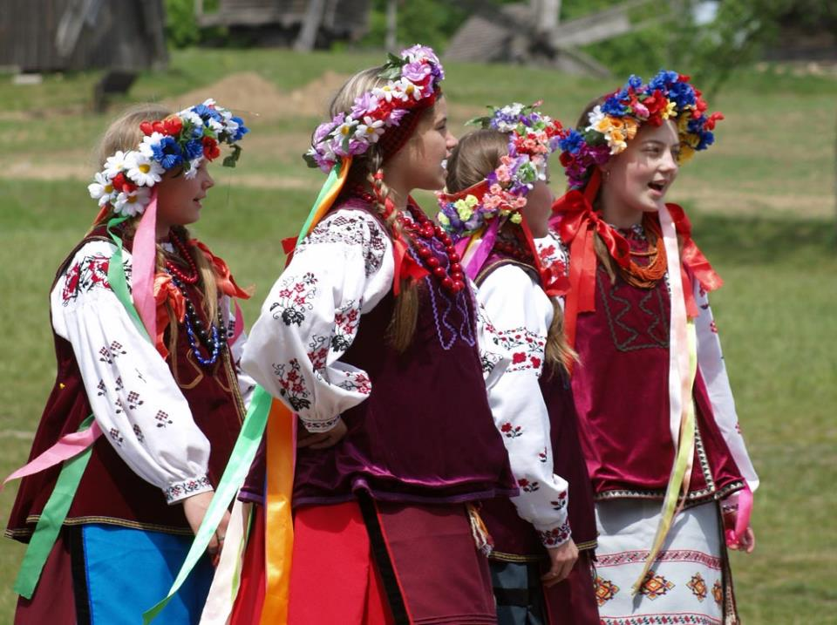

Slide 15
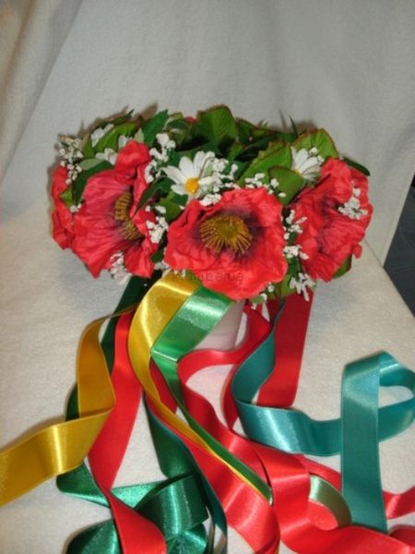

Slide 16
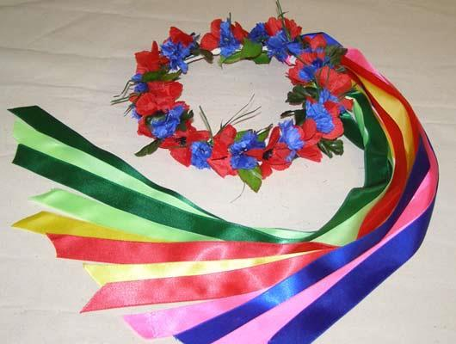

Slide 17
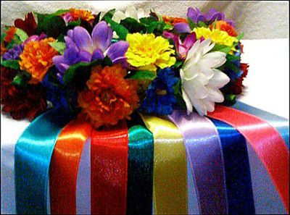

Slide 18
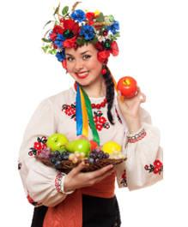
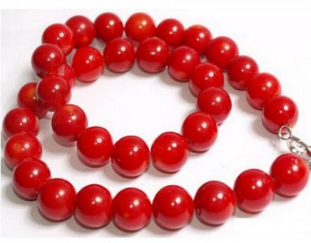
НАМИСТО

Slide 19
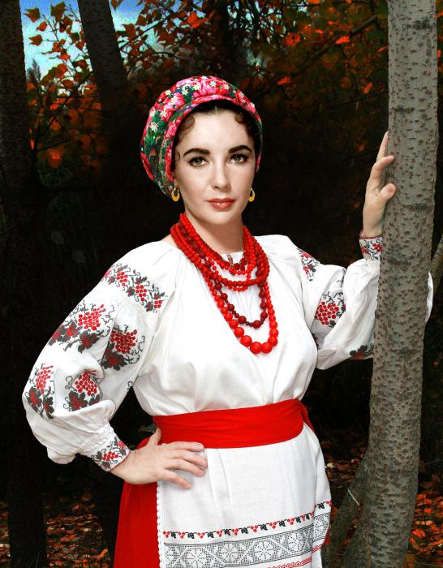

Slide 20
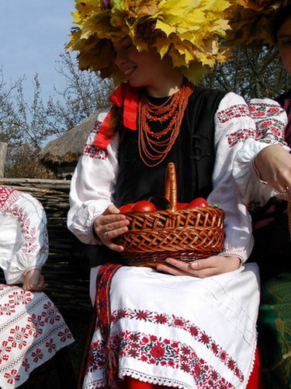

Slide 21
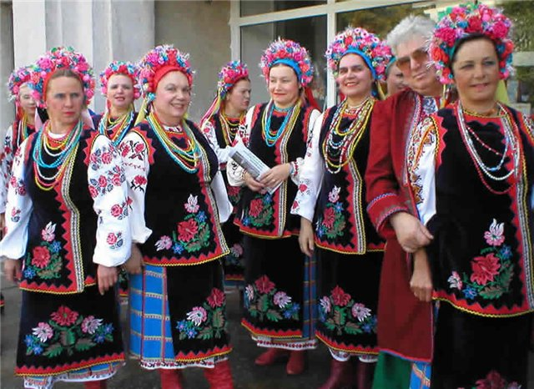

Slide 22
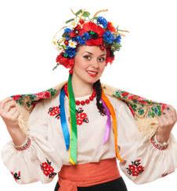
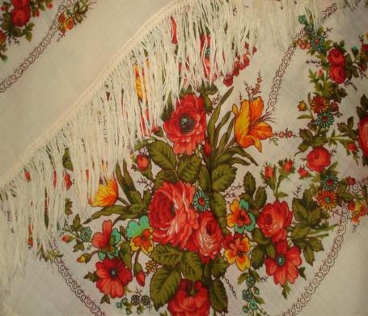
ХУСТИНА

Slide 23
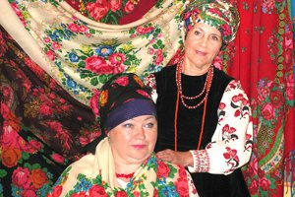

Slide 24


